Slide 1
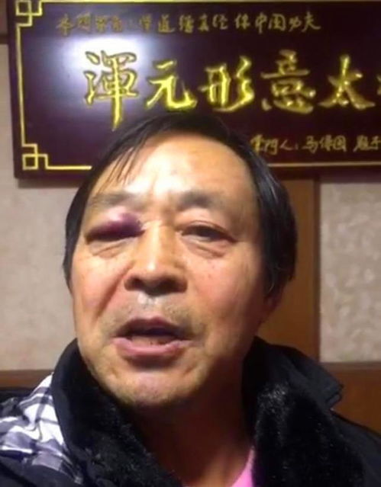
动物村庄
🦁️
🐘
🐔
🐎
🐑
🐂
🐷
🐑
🐘
🐷
🐯
🐒
🐔
🐶
🐱
一个体重90多公斤
一个体重80多公斤

Slide 2
动物村庄
👮‍♀️
🦁️
🐔
🚗
⛑️
💃
🐎
🐘
🐷
🎤
⛏️
🐑
🐂
👔
👮‍♀️
🐯
🐶
🐒
💰
🐱
💻
💉

Slide 3
👮‍♀️
🦁️
🐔
🚗
⛑️
💃
🐎
🐘
🐷
🎤
⛏️
🐑
🐂
👔
👮‍♀️
🐯
🐶
🐒
💰
🐱
💻
💉

Slide 4
🐒
🐒
🦁️
🦁️
🐎
🐎
🐒
🐒
🦁️
🦁️
🐎
🐎
🐷
🐷
🐂
🐂
🐔
🐔
🐷
🐷
🐂
🐂
🐔
🐔

Slide 5
🐒
🐒
🦁️
🦁️
🐎
🐎
🐒
🐒
🦁️
🦁️
🐎
🐎
- 鸡太美
-我最新的舞蹈视频上传了，快来看啊
🐷
🐷
🐂
🐂
🐔
🐔
🐷
🐷
🐂
🐂
🐔
🐔
🐎
☯️

Slide 6
❌
💊
☯️
🐎

Slide 7
❌
🐎
💊
☯️
💵
🐎
🐧
☯️
🐎
🐎
🐎
💵

Slide 8

鸡太美xxxx1
鸡太美xxxx2
马小云xxxx1
马小腾xxxx1
鸡太美xxxx3
马小腾xxxx2
马小云xxxx2
东东xxxx1
坤坤xxxx1
鸡太美xxxx4
...
…

Slide 9
鸡太美
马小腾
更新视频
游戏充值
跳舞
王者农药
20201128
游戏直播
20201129
核平精英
篮球
20201122
东东
20201130
和泽泽买买买
马小云
和泽泽玩玩玩
花钱
二狗子
上海
…
一栋楼
法国
坤坤
一个酒庄
…

Slide 10
更新视频
鸡太美
跳舞
20201128
20201129
篮球
20201122
20201130
…
直播
马小云
收到土豪打赏
马小腾
…
坤坤

Slide 11
更新视频
鸡太美
跳舞 （有通知）
20201128
20201129
…
…
马小云
马小腾
坤坤

Slide 12

鸡太美/更新视频/跳舞
坤坤

Slide 13
鸡太美/更新视频/跳舞
坤坤
马小云
鸡太美/更新视频/篮球
东东
鸡太美/直播
马小云
马小腾

Slide 14
🐎
☯️
🐔
✨

Slide 15
粉丝签售
唯一凭证

Slide 17

🐱
🐎💵
🐂
🐧
🐒
🐶
🐶
🥤
🐎
☯️

Slide 18
✒️
🐶
💽
🐔
✨

Slide 19
领号处
🐎
☯️
🐔
✨
售票处

Slide 20

🐱
7
🐎💵
🐒
2
🐧
5
4
领号处
🐂
6
🐎
☯️
🐶
记得点赞哦
3
🥤
🐶
1
🐔
✨
售票处

Slide 21


🐻F
🐯S
🦁️
办事处入口
P
🐔
🐰
🐶
🐷
…
💻
🐎
☯️

Slide 22
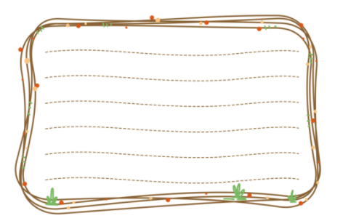
新增/aaa/bbb/ccc节点，数据xxx
删除/xxx节点
修改/zzz节点的数据为111
修改…
新增…
…

Slide 23
数据页
/
/鸡太美
/鸡太美/更新视频
/鸡太美/更新视频/跳舞
/鸡太美/更新视频/跳舞/20201128
/鸡太美/更新视频/跳舞/20201129
/鸡太美/更新视频/篮球
/鸡太美/更新视频/篮球/20201122
/鸡太美/更新视频/篮球/20201130
/鸡太美/直播
/鸡太美/直播/收到土豪打赏
/坤坤
/坤坤/为鸡太美打call
/马小云
/马小云/演讲
/马小云/演讲/上海
/马小云/买酒庄
…
…

Slide 24
数据页
路径：
/鸡太美
数据：
大家快来给我打call吧
权限：
统计数据：
-1
子节点列表：
创建时间： 2020-12-01 12:00:00:000
最后修改时间：2020-12-02 15:00:00:000
/更新视频
/直播
数据版本： 0
子节点版本： 2
创建时zxid： 3
修改时zxid： 44

Slide 25

数据页
/鸡太美/更新视频 我只是个热爱唱跳
篮球的腼腆男孩
🐔
…
…

Slide 26
/鸡太美/更新视频 => 坤坤
坤坤 => /鸡太美/更新视频

Slide 27
[
坤坤，
马小云，
东东
]
/鸡太美/更新视频 =>
[坤坤]
/鸡太美/跳舞 =>
[坤坤]
/鸡太美/直播 =>
[
/鸡太美/更新视频，
/鸡太美/跳舞，
/鸡太美/直播，
]
坤坤 =>
马小云 =>
[/鸡太美/更新视频]
东东 =>
[/鸡太美/更新视频]

Slide 28
[
坤坤，
马小云，
东东
]
/鸡太美/更新视频 =>
[坤坤]
/鸡太美/跳舞 =>
[坤坤]
/鸡太美/直播 =>
[
/鸡太美/更新视频，
/鸡太美/跳舞，
/鸡太美/直播，
]
坤坤 =>
马小云 =>
[/鸡太美/更新视频]
东东 =>
[/鸡太美/更新视频]

Slide 29

[
拉上窗帘，
打开电脑，
带上耳机，
准备纸巾，
]
/鸡太美/更新视频 =>
[
穿上女装，
发朋友圈，
]
/鸡太美/跳舞 =>
/鸡太美/直播 =>
[刷火箭]

Slide 30
[
拉上窗帘，
打开电脑，
带上耳机，
准备纸巾，
]
/鸡太美/更新视频 =>
[
穿上女装，
发朋友圈，
]
/鸡太美/跳舞 =>
/鸡太美/直播 =>
[刷火箭]

Slide 31
[
坤坤，
马小云，
东东
]
/鸡太美/更新视频 =>
[坤坤]
/鸡太美/跳舞 =>
[坤坤]
/鸡太美/直播 =>
[
/鸡太美/更新视频，
/鸡太美/跳舞，
/鸡太美/直播，
]
坤坤 =>
马小云 =>
[/鸡太美/更新视频]
东东 =>
[/鸡太美/更新视频]

Slide 32
0 => 坤坤
1 => 马小云
2 => 东东
坤坤 => 0
马小云 => 1
东东 => 2
/鸡太美 => [0,1,2]

Slide 33
BitSet
long类型，数组长度 1
0
0
0
0
0
0
…
0
0
0
0
0
0
64 位长度

Slide 34
BitSet
long类型，数组长度 1
0
0
0
0
0
0
…
0
0
0
0
0
1
64 位长度
高
低

Slide 35
BitSet
long类型，数组长度 1
0
0
0
0
0
0
…
0
0
0
0
1
1
64 位长度
高
低

Slide 36
BitSet
long类型，数组长度 1
0
0
0
0
0
0
…
1
1
1
1
1
1
64 位长度
高
低

Slide 37
0
0
0
0
0
0
…
0
0
0
0
0
0
BitSet
long类型，数组长度 2
1
1
1
1
1
1
…
1
1
1
1
1
1

Slide 38
0
0
0
0
0
0
…
0
0
0
0
0
1
BitSet
long类型，数组长度 2
1
1
1
1
1
1
…
1
1
1
1
1
1

Slide 39
0 => 坤坤
1 => 马小云
2 => 东东
坤坤 => 0
马小云 => 1
东东 => 2
/鸡太美 => [0,1,2]
哈希表
BitSet

Slide 40
（坤坤，/鸡太美/直播视频） =》 持久订阅
（坤坤，/鸡太美/跳舞） =》 持久订阅
（马小云，/鸡太美/直播视频）=》 持久订阅
（马小云，/鸡太美/跳舞） =》 持久订阅

Slide 41
❌
💊
☯️
🐎
🐎
💰

Slide 42
🐎
☯️
🐎
💰
🐔
🐰
🐶
🐷
🐻
🦁️
🐯
…

Slide 43
🐎
☯️
🐻
🦁️
🐯
…
🐎
💰
🐔
🐰
🐶
🐷
…

Slide 44
🐻F
🐍A
🐯S
🐱C
🐂PS
🦁️P
办事处入口
话务员
🐦
☎️
🐔
🐰
🐶
🐷
…
N
💻
🐎
☯️

Slide 45
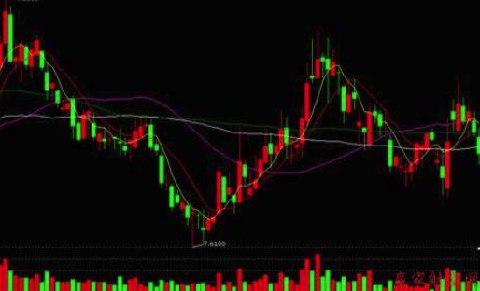

🐻F
🐑SA
🐯S
🐱C
🐶FR
办事处入口
话务员
🐦
☎️
🐔
🐰
🐶
🐷
…
N
💻
🐎
💰
🐶 /鸡太美/跳舞

Slide 46
好的
请出示下
您的证件
🐻F
🐍A
🐯S
🐱C
🐂PS
🦁️P
🐦
🐶
☎️
🔍
N
我想要办理
查询 /鸡太美/跳舞
💻
🐎
☯️

Slide 47
身份验证通过
是个读请求
小PS交给你了
收到
🐻F
🐍A
🐯S
🐱C
🐂PS
🦁️P
🐶
🐦
☎️
🔍
N
💻
🐎
☯️

Slide 48
收到
读请求
放行
🐻F
🐍A
🐯S
🐱C
🐂PS
🦁️P
🐶
🐦
☎️
🔍
N
💻
🐎
☯️

Slide 49
OK
读请求
小F交给你了
🐻F
🐍A
🐯S
🐱C
🐂PS
🦁️P
🐦
🐶
☎️
🔍
N
💻
🐎
☯️

Slide 50
数据页
/
/鸡太美
/鸡太美/跳舞 =》 今晚 5 点不见不散哦！
…（略）
…

Slide 51
读请求
放行
🐻F
🐑SA
🐯S
🐱C
🐶FR
🐶
🐦
☎️
🔍
N
我想要办理
查询 /鸡太美/跳舞
💻
🐎
💰

Slide 52
好的
请出示下
您的证件
🐻F
🐍A
🐯S
🐱C
🐂PS
🦁️P
🐦
🐶
☎️
✒️
N
我想要办理
创建 /坤坤/日记
💻
🐎
☯️

Slide 53
身份验证通过
是个写请求
小PS交给你了
收到
🐻F
🐍A
🐯S
🐱C
🐂PS
🦁️P
🐶
🐦
☎️
✒️
N
💻
🐎
☯️

Slide 54
OK
小C你先处理下
🐻F
🐍A
🐯S
🐱C
🐂PS
🦁️P
🐶
🐦
☎️
✒️
N
💻
🐎
☯️

Slide 55
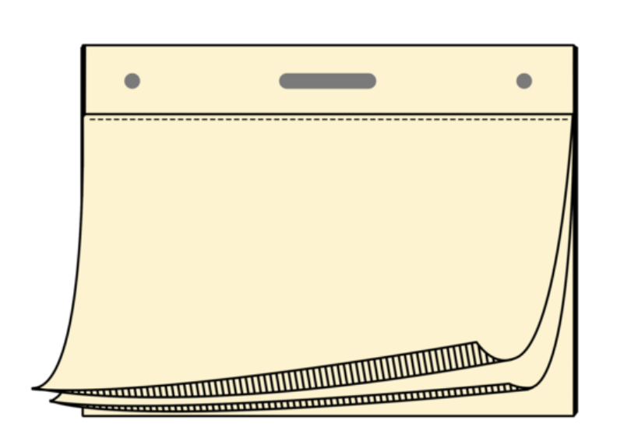
小C备忘录
坤坤 -》[创建 /坤坤/日记]

Slide 56
小C已经处理完了
请把此次事务
通知马小云
🐻F
🐍A
🐯S
🐱C
🐂PS
🦁️P
🐦
🐶
收到
☎️
✒️
N
💻
🐎
☯️

Slide 57
创建
/坤坤/日记
事务编号 : 0
☯️
🐦
💰
🐦
☎️
PROPOSAL
☎️

Slide 58

0 =》 坤坤 创建 /坤坤/日记

Slide 59
遵命
🐻F
🐑SA
🐯S
🐱C
🐶FR
小S！
收到提案了
请先归档
🐦
🐶
☎️
✒️
N
💻
🐎
💰

Slide 60
收到
归档完成
小SA
🐻F
🐑SA
🐯S
🐱C
🐶FR
🐦
🐶
☎️
✒️
N
💻
🐎
💰

Slide 61
请通知马果果
我们这边归档完成
🐻F
🐑SA
🐯S
🐱C
🐶FR
🐦
🐶
收到
☎️
✒️
N
💻
🐎
💰

Slide 62
事务编号 : 0
归档完成
☯️
🐦
💰
🐦
☎️
ACK
☎️

Slide 63
明白
小S请进行归档
🐻F
🐍A
🐯S
🐱C
🐂PS
🦁️P
🐶
🐦
☎️
✒️
N
💻
🐎
☯️

Slide 64
0 =》 坤坤 创建 /坤坤/日记
归档备注：马果果√

Slide 65
0 =》 坤坤 创建 /坤坤/日记
归档备注：马果果√马小云√

Slide 66
☯️
🐦
事务编号 : 0
💰
🐦
☎️
COMMIT
☎️

Slide 67
好的！老板
🐻F
🐍A
🐯S
🐱C
🐂PS
🦁️P
🐶
🐦
☎️
✒️
N
💻
小C可以
提交了
🐎
☯️

Slide 68
小F请处理下：
创建 /坤坤/日记
收到
🐻F
🐍A
🐯S
🐱C
🐂PS
🦁️P
🐶
🐦
☎️
✒️
N
💻
🐎
☯️

Slide 69
数据页
/坤坤/日记 鸡太美走的第一天，
想他想他想他
🐶
…
…

Slide 70
小C备忘录
坤坤 -》[创建 /坤坤/日记]

Slide 71

0，坤坤 创建 /坤坤/日记

Slide 72
好的，老板
🐻F
🐑SA
🐯S
🐱C
🐶FR
🐶
🐦
☎️
✒️
N
💻
小C，
请进行提交
🐎
💰

Slide 73
写请求
需要通知
马果果
🐻F
🐑SA
🐯S
🐱C
🐶FR
🐶
收到
🐦
☎️
✒️
N
我想要办理
创建 /坤坤/日记
💻
🐎
💰

Slide 74
坤坤
创建
/坤坤/日记
☯️
🐦
💰
🐦
☎️
REQUEST
☎️

Slide 75
收到
老板
🐻F
🐍A
🐯S
🐱C
🐂PS
🦁️P
🐦
🐶
☎️
✒️
N
💻
小P处理下
坤坤
创建
/坤坤/日记
🐎
☯️

Slide 76
☯️
💰
🦁️P
🐶FR
1
🐂PS
2.2
2.3
2.1
🐱C
5
🐱C
🐯S
🐯S
3
4
6
6
3
🐍A
4
🐑SA
🐻F
🐻F

Slide 77
小C备忘录
坤坤 -》[创建 /坤坤/日记，查询 /鸡太美/直播，删除 /坤坤/女装]
东东 -》[创建 /奶茶/日记，创建 /奶茶/购物，查询 /马小云/酒庄]
鸡太美 -》[创建 /鸡太美/礼物，创建 /鸡太美/跳舞]
…

Slide 78
小C备忘录
坤坤 -》[创建，查询1，查询2，查询3，删除，创建，查询4]
…

Slide 79
0 =》 坤坤 创建 /坤坤/日记
归档备注：马果果√
1 =》 东东 修改 /奶茶/日记
2 =》 鸡太美 删除 /鸡太美/RAP
归档备注：马小云√马果果√
…

Slide 80
0，坤坤 创建 /坤坤/日记
1，东东 创建 /奶茶/购物
2，鸡太美 创建 /鸡太美/福利
3，坤坤 修改 /坤坤/日记
…

Slide 81
线程
☯️
💰
🦁️P
🐶FR
🐯S
🐯S
🐂PS
🐱C
🐑SA
🐍A
🐱C
🐻F
🐻F

Slide 82
🐎
🐧
🐎
☯️
🐎
💰

Slide 83
🐎
☯️
zxid: 00000000000000000000000000000000 00000000000000000000000000000000

Slide 84

投票箱
🐦
🐦
🗳️
☎️
☎️
💰
🐧
💻
🐎
☯️
69
投票箱
投票箱
🐦
🐦
🗳️
🐦
☎️
🐦
☎️
🗳️
☎️
☎️
☯️
🐧
💰
☯️
💻
💻
钱
🐎
💰
56
🐎
🐧
49

Slide 85

sid ：马果果(69)
leader ：马果果(69)
state ：LOOKING
zxid ：0
epoch ：0

Slide 86
e: 0
z: 0
l :马果果
LOOKING
🐎
☯️
e: 0
z: 0
l :马小云
LOOKING
e: 0
z: 0
l :马小腾
LOOKING
🐎
💰
🐎
🐧

Slide 87
e: 0
z: 0
l :马果果
e: 0
z: 0
l :马小云
√
√
✌️
x

Slide 88
马果果投票箱
马果果(69) =》马果果(69)
当前投票统计：
[马果果(69)]

Slide 89
马果果投票箱
马果果(69) =》马果果(69)
马小云(56) =》马小云(56)
当前投票统计：
[马果果(69)]

Slide 90
马果果投票箱
马果果(69) =》马果果(69)
马小云(56) =》马小云(56)
马小腾(49) =》马小腾(49)
当前投票统计：
[马果果(69)]

Slide 91
🐎
☯️
我改票啦
e: 0
z: 0
l :马果果
LOOKING
🐎
💰
🐎
🐧

Slide 92
马小云投票箱
马小云(56) =》马果果(69)
马果果(69) =》马果果(69)
当前投票统计：
[马果果(69)，马小云(56) ]

Slide 93
马小云投票箱
马小云(56) =》马果果(69)
马果果(69) =》马果果(69)
马小腾(49) =》马小腾(49)
当前投票统计：
[马果果(69)，马小云(56) ]

Slide 94
马果果投票箱
马果果(69) =》马果果(69)
马小云(56) =》马果果(69)
马小腾(49) =》马小腾(49)
当前投票统计：
[马果果(69)，马小云(56) ]

Slide 95
e: 0
z: 0
l :马果果
LEADING
🐎
☯️
e: 0
z: 0
l :马果果
FOLLOWING
e: 0
z: 0
l :马果果
FOLLOWING
🐎
💰
🐎
🐧

Slide 96
e: 0
z: 30
l :马果果
LEADING
🐎
☯️
e: 0
z: 30
l :马果果
FOLLOWING
❌
🐎
💰
🐎
🐧

Slide 97
e: 0
z: 30
l :马果果
LEADING
🐎
☯️
e: 0
z: 30
l :马果果
FOLLOWING
e: 0
z: 21
l :马小腾
LOOKING
🐎
💰
🐎
🐧

Slide 98
❌
🐎
☯️
e: 1
z: 77
l :马小云
LOOKING
e: 1
z: 80
l :马小腾
LOOKING
🐎
💰
🐎
🐧

Slide 99

数据页
snapshot.100

Slide 100
逐条恢复
数据页
log.90
log.108

Slide 101
e: 0
z: 99
l :马果果
LEADING
🐎
☯️
e: 0
z: 77
l :马果果
FOLLOWING
e: 0
z: 88
l :马果果
FOLLOWING
🐎
💰
🐎
🐧

Slide 102
🐎
☯️
epoch: 0
myid：56
FOLLOWERINFO
epoch: 0
myid：49
FOLLOWERINFO
🐎
💰
🐎
🐧

Slide 103
🐎
☯️
newEpoch: 1
LEADERINFO
newEpoch: 1
LEADERINFO
🐎
💰
🐎
🐧

Slide 104
🐎
☯️
zxid: 77
epoch：0
ACKEPOCH
zxid: 88
epoch：0
ACKEPOCH
🐎
💰
🐎
🐧

Slide 105
99
PROPOSAL
COMMIT
99
…
…
78
89
77
88
…
🐎
☯️
…
3
3
2
2
1
1
🐎
💰
🐎
🐧

Slide 106
e: 0
z: 777
l :马果果
LEADING
🐎
☯️
e: 0
z: 101
l :马果果
FOLLOWING
e: 0
z: 202
l :马果果
FOLLOWING
🐎
💰
🐎
🐧

Slide 107
🐎
☯️
zxid: 777
SNAP
zxid: 777
SNAP
🐎
💰
🐎
🐧

Slide 108
e: 0
z: 777
l :马果果
LEADING
🐎
☯️
e: 0
z: 101
l :马果果
FOLLOWING
e: 0
z: 999
l :马果果
FOLLOWING
🐎
💰
🐎
🐧

Slide 109
🐎
☯️
zxid: 777
TRUNC
🐎
💰
🐎
🐧

Slide 110
🐎
☯️
epoch: 1
zxid: 0
NEWLEADER
epoch: 1
zxid: 0
NEWLEADER
🐎
💰
🐎
🐧

Slide 111
🐎
☯️
epoch：1
zxid：0
ACK
epoch：1
zxid: 0
ACK
🐎
💰
🐎
🐧

Slide 112
🐎
☯️
zxid: -1
UPTODATE
zxid: -1
UPTODATE
🐎
💰
🐎
🐧

Slide 113
队头
NEWLEADER
…
COMMIT
PROPOSAL
DIFF
若干个 PROPOSAL 和 COMMIT
必须按顺序成对出现

Slide 114
队头
NEWLEADER
TRUNC

Slide 115
时
间
顺
序
FOLLOWERINFO
LEADERINFO
ACKEPOCH
DIFF
🐎
☯️
PROPOSAL
🐎
💰
COMMIT
…
NEWLEADER
ACK
UPTODATE
ACK（Leader 会忽略）

Slide 116
时
间
顺
序
FOLLOWERINFO
LEADERINFO
ACKEPOCH
TRUNC
🐎
☯️
NEWLEADER
🐎
💰
ACK
UPTODATE
ACK（Leader 会忽略）

Slide 117
时
间
顺
序
FOLLOWERINFO
LEADERINFO
ACKEPOCH
SNAP
🐎
☯️
内存数据的序列化
🐎
💰
NEWLEADER
ACK
UPTODATE
ACK（Leader 会忽略）

Slide 118
ACL页
[
"digest:user1:pwd1:RWC",
"ip:127.0.0.1:RWCDA”
]
1
[
"digest:user2:pwd2:R"
]
2
1
[
"digest:user1:pwd1:RWC",
"ip:127.0.0.1:RWCDA”
]
2
[
"digest:user2:pwd2:R"
]

Slide 119
申请使用办事处
🐎
☯️
🐔

Slide 120
会话管理页
19980802 =>
(19980802, 6000)

Slide 121
假设当前时间戳在这里
时间轴
25314000
25317000
25320000
25326000
…
25323000
每隔一段固定时间（例子中是 3000）
就会检查一次

Slide 122
鸡太美超时时间
时间轴
25314000
25317000
25320000
25326000
…
25323000

Slide 123
会话管理页
19980802 =>
(19980802, 6000)
(19980802, 6000) =>
25320000
25320000
=>
[(19980802, 6000)]

Slide 124
当前时间戳
时间轴
25314000
25317000
25320000
25326000
…
25323000

Slide 125
鸡太美
实际的
超时时间
当前时间戳
时间轴
25314000
25317000
25320000
25326000
…
25323000
鸡太美
自认为的
超时时间

Slide 126
鸡太美
实际的
超时时间
当前时间戳
时间轴
25314000
25317000
25320000
25326000
…
25323000
鸡太美
自认为的
超时时间

Slide 127
会话管理页
19980802
=>
(19980802, 6000)
20171002
=>
(20171002, 3000)
19900804
=>
(19900804, 4500)
11111111
=>
(11111111, 3500)
22222222
=>
(22222222, 7500)
(19980802, 6000)
=>
25320000
(20171002, 3000)
=>
25317000
(19900804, 4500)
=>
25317000
(11111111, 3500)
=>
25317000
(22222222, 7500)
=>
25320000
[
(20171002, 3000),
(19900804, 4500),
(11111111, 3500)
]
25317000
=>
[
(19980802, 6000),
(22222222, 7500)
]
25320000
=>

Slide 128
20171002
19900804
11111111
19980802
22222222
当前时间戳
时间轴
25314000
25317000
25320000
25326000
…
25323000

Slide 129
当前时间戳
鸡太美超时时间
时间轴
25314000
25317000
25320000
25326000
…
25323000

Slide 130
当前时间戳
鸡太美
原超时时间
鸡太美
新超时时间
时间轴
25314000
25317000
25320000
25326000
…
25323000

Slide 131
会话管理页
19980802
=>
(19980802, 6000)
20171002
=>
(20171002, 3000)
19900804
=>
(19900804, 4500)
11111111
=>
(11111111, 3500)
22222222
=>
(22222222, 7500)
(19980802, 6000)
=>
25320000
更新成
新的
时间戳
25323000
(20171002, 3000)
=>
25317000
(19900804, 4500)
=>
25317000
(11111111, 3500)
=>
25317000
(22222222, 7500)
=>
25320000
[
(20171002, 3000),
(19900804, 4500),
(11111111, 3500)
]
25317000
=>
删除
[
(19980802, 6000),
(22222222, 7500)
]
25320000
=>
新增新的检查时间节点
25323000
=>
[(19980802, 6000)]

Slide 132
🐎
☯️
申请使用办事处
🐎
💰
🐔

Slide 133
19980802
=>
6000
20171002
=>
3000
19900804
=>
4500
11111111
=>
3500

Slide 134
🐎
☯️
PING
🐎
💰

Slide 135
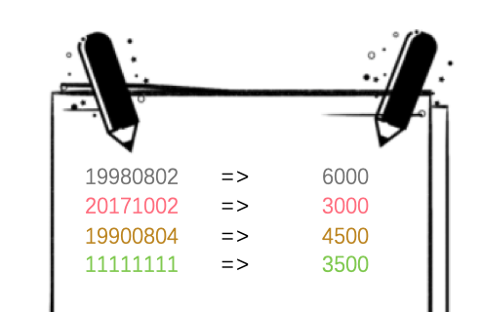
🐎
☯️
PING
🐎
💰

Slide 136
19980802
=>
6000
20171002
=>
3000
19900804
=>
4500
11111111
=>
3500

Slide 137
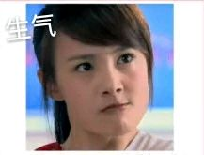
爽言爽语 x 1024
你们不点赞
我 TMD 烦死了

Slide 142
proposal
commit
leader
queuedRequests
pendingRequests
Map
广播给所有参与者
queuedWriteRequests
LearnerHandler
queuedPackets
Leader
Follower
Observer
PROPOSAL
ACK
COMMIT
INFORM

